Slide 1


Quantum Computing sg
Quantum Computing Group
IEEE Student Branch University of Patras
IEEE SB UNIVERSITY OF PATRAS

Slide 2
Κβαντικές πύλες
(ξανά)
IEEE SB UNIVERSITY OF PATRAS

Slide 3
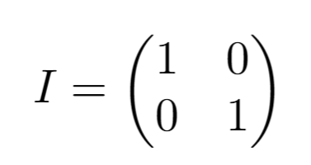
Κβαντικές πύλες
IEEE SB UNIVERSITY OF PATRAS

Slide 4
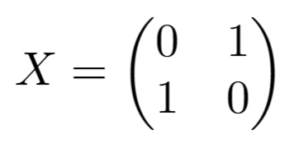
Κβαντικές πύλες
IEEE SB UNIVERSITY OF PATRAS

Slide 5
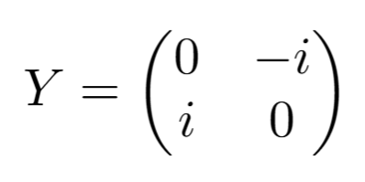
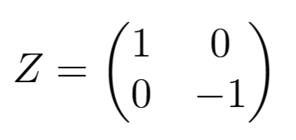
Κβαντικές πύλες
IEEE SB UNIVERSITY OF PATRAS

Slide 6
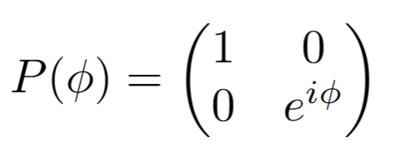
Κβαντικές πύλες
Μετατόπιση φάσης: μετακινούν το qubit πάνω στον ίδιο παράλληλο κύκλο, αλλά δεν επηρεάζουν πιθανότητες.
IEEE SB UNIVERSITY OF PATRAS

Slide 7
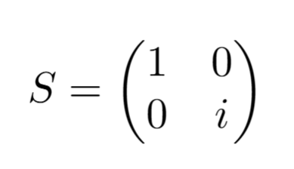
Κβαντικές πύλες
IEEE SB UNIVERSITY OF PATRAS

Slide 8

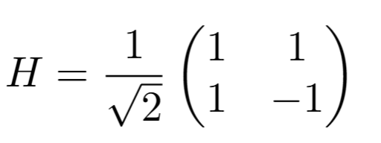
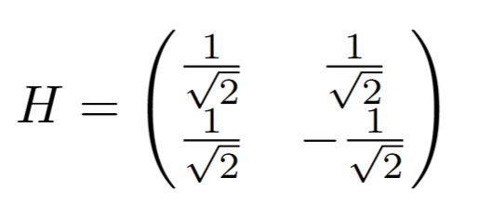
Η πύλη Hadamard
Hadamard: δημιουργεί ισοπίθανες καταστάσεις του 0 και του 1
IEEE SB UNIVERSITY OF PATRAS

Slide 9
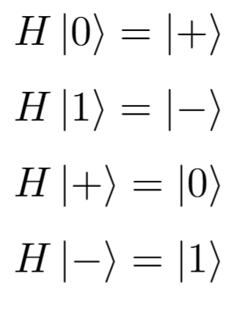
Η πύλη Hadamard
IEEE SB UNIVERSITY OF PATRAS

Slide 10
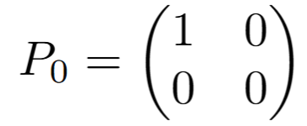
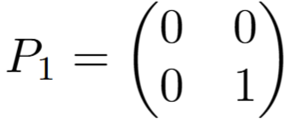
Προβολέας
Προβολέας (Projection operator): πίνακας που «κρατάει» ένα κομμάτι της κατάστασης και μηδενίζει το υπόλοιπο, σαν να παίρνει την προβολή
IEEE SB UNIVERSITY OF PATRAS

Slide 11
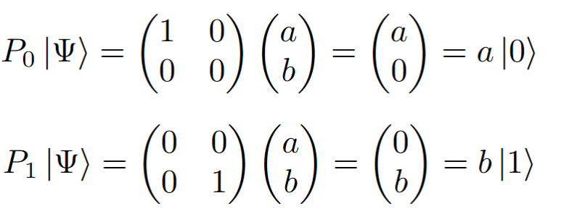
Προβολέας
Είναι κβαντικές πύλες;
IEEE SB UNIVERSITY OF PATRAS

Slide 12
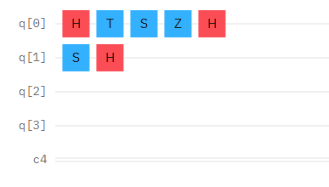
Κβαντικά κυκλώματα
Κάθε γραμμή αναπαριστά 1 qubit
Η διπλή γραμμή αναπαριστά κλασικό bit
Οι πύλες που δρουν σε 1 qubit αναπαρίστανται με ένα κουτάκι με το όνομα της πύλης πάνω στη σωστή γραμμή
IEEE SB UNIVERSITY OF PATRAS

Slide 13
Για να παίξετε…
IBM Quantum Composer:
https://quantum.cloud.ibm.com/composer
IEEE SB UNIVERSITY OF PATRAS

Slide 14
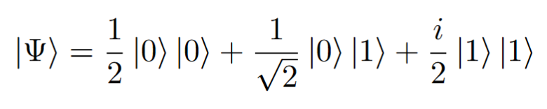
Συστήματα των 2 Qubits
IEEE SB UNIVERSITY OF PATRAS

Slide 15
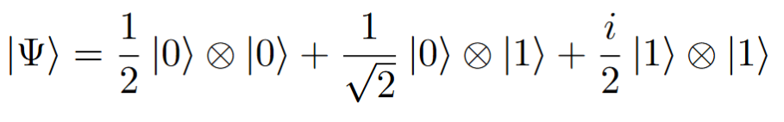
Συστήματα των 2 Qubits
IEEE SB UNIVERSITY OF PATRAS

Slide 16
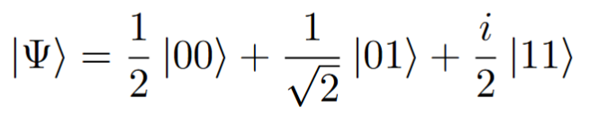
Συστήματα των 2 Qubits
IEEE SB UNIVERSITY OF PATRAS

Slide 17
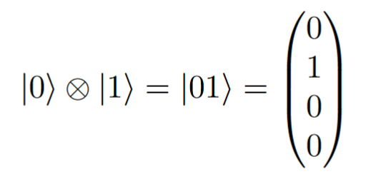
Συστήματα των 2 Qubits
IEEE SB UNIVERSITY OF PATRAS

Slide 18
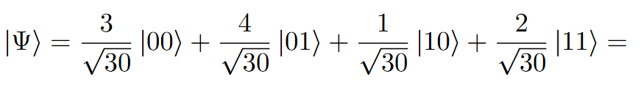
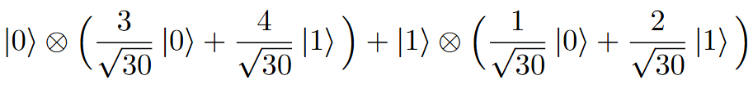
Μερική μέτρηση
Τι θα γίνει αν μετρήσω μόνο το 1 qubit;
IEEE SB UNIVERSITY OF PATRAS

Slide 19
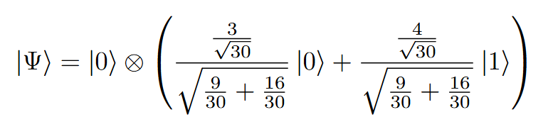
Μερική μέτρηση
Αν μετρήσω το 1^{ο} qubit και το βρω 0:
IEEE SB UNIVERSITY OF PATRAS

Slide 20
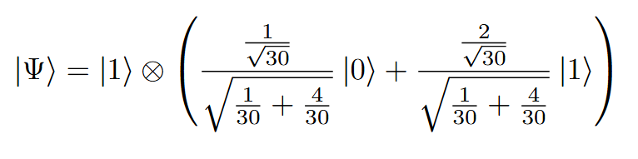
Μερική μέτρηση
Αν μετρήσω το 1^{ο} qubit και το βρω 1:
IEEE SB UNIVERSITY OF PATRAS

Slide 21
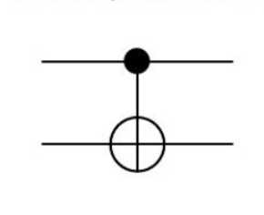
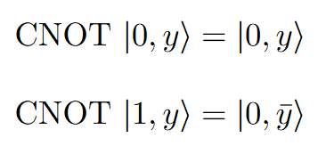
Κβαντική πύλη CNOT
IEEE SB UNIVERSITY OF PATRAS

Slide 22
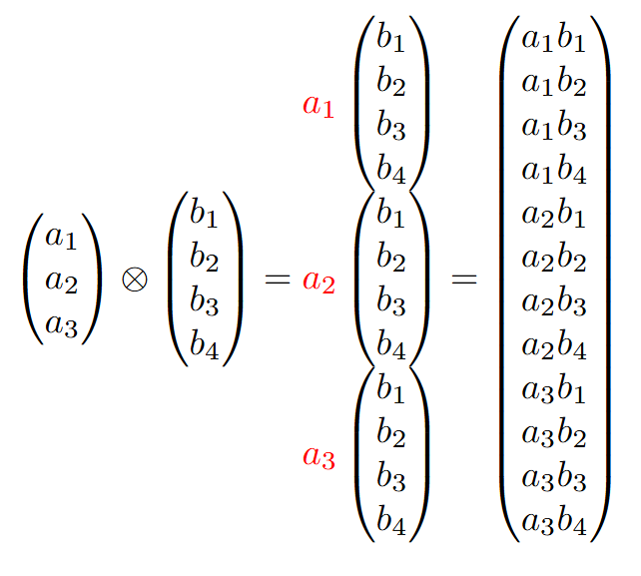
Τανυστικό γινόμενο
IEEE SB UNIVERSITY OF PATRAS

Slide 23
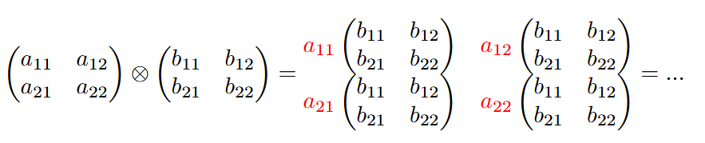
Τανυστικό γινόμενο
IEEE SB UNIVERSITY OF PATRAS

Slide 24
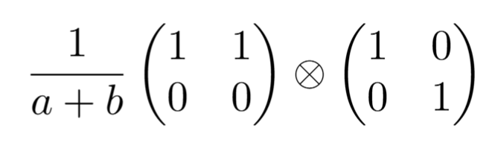
Πώς κατασκευάζω μία κβαντική πύλη;
Έστω ότι θέλω να μηδενίζω το x και να μην κάνω τίποτα στο y
Για το 2^{ο} qubit
Για το 1^{ο} qubit
IEEE SB UNIVERSITY OF PATRAS

Slide 25
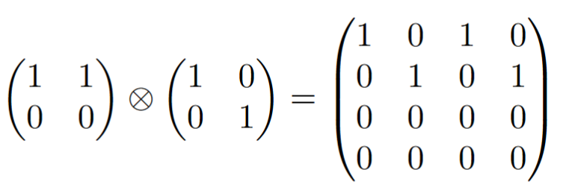
Πώς κατασκευάζω μία κβαντική πύλη;
Έστω ότι θέλω να μηδενίζω το x και να μην κάνω τίποτα στο y
IEEE SB UNIVERSITY OF PATRAS

Slide 26


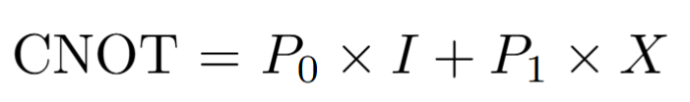
Πίσω να φτιάξουμε τη CNOT…
Αν το 1^{ο} qubit είναι 0, άσε το 2ο όπως είναι.
Αν το 2^{ο} qubit είναι 1, αντίστρεψε το 2ο.
Όλο μαζί:
IEEE SB UNIVERSITY OF PATRAS

Slide 27
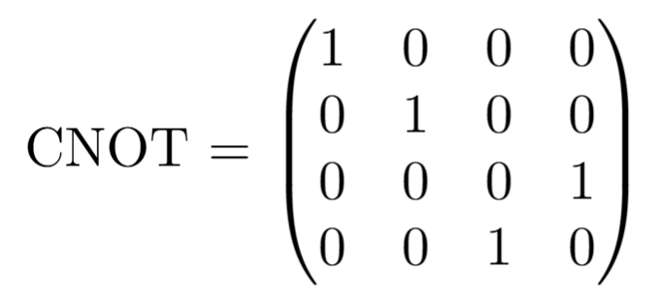
Πίσω να φτιάξουμε τη CNOT…
IEEE SB UNIVERSITY OF PATRAS

Slide 28
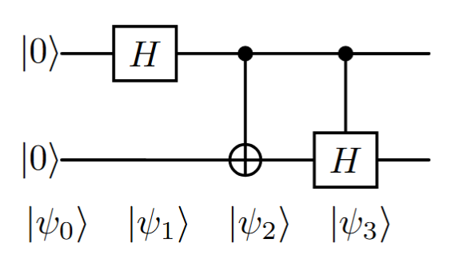
Μικρό παράδειγμα
IEEE SB UNIVERSITY OF PATRAS

Slide 29
Deutch-Jozsa Algorithm
IEEE SB UNIVERSITY OF PATRAS

Slide 30
Deutch-Jozsa Algorithm
Προτάθηκε το 1985
IEEE SB UNIVERSITY OF PATRAS

Slide 31
Deutch-Jozsa Algorithm
Προτάθηκε το 1985
Ισχύει για n qubits, εμείς θα πούμε για την περίπτωση n=2
IEEE SB UNIVERSITY OF PATRAS

Slide 32
Deutch-Jozsa Algorithm
Προτάθηκε το 1985
Ισχύει για n qubits, εμείς θα πούμε για την περίπτωση n=2
Γιατί ενδιαφερόμαστε για αυτόν : Αποκαλύπτει την δυναμική των κβαντικών πυλών μέσω της ταχύτητας τους στην προκειμένη
IEEE SB UNIVERSITY OF PATRAS

Slide 33
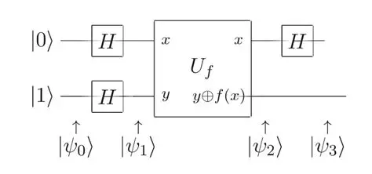
Deutch-Jozsa Algorithm
Το βασικό μας κύκλωμα :
IEEE SB UNIVERSITY OF PATRAS

Slide 34
Deutch-Jozsa Algorithm
Το βασικό μας κύκλωμα :
Hadamard gate-Μάθημα 1
Το σύμβολο , υποδηλώνει mod2 πρόσθεση
Προσέχω τις πράξεις μεταξύ γραμμών
Θέλω να κατηγοριοποιήσω την f(x)
IEEE SB UNIVERSITY OF PATRAS

Slide 35
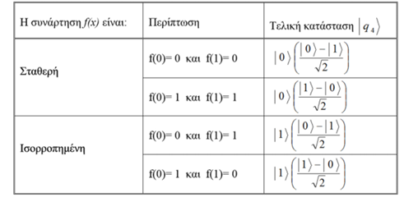
Deutch-Jozsa Algorithm
Αποτελέσματα
Τι παρατηρούμε???
IEEE SB UNIVERSITY OF PATRAS

Slide 36
Deutch-Jozsa Algorithm
Συμπεράσματα
IEEE SB UNIVERSITY OF PATRAS

Slide 37
Deutch-Jozsa Algorithm
Συμπεράσματα
Μετρώντας μόνο ένα qubit-το 1^{ο}, μπορώ να ξεχωρίσω τις συναρτήσεις
IEEE SB UNIVERSITY OF PATRAS

Slide 38
Deutch-Jozsa Algorithm
Συμπεράσματα
Μετρώντας μόνο ένα qubit-το 1^{ο}, μπορώ να ξεχωρίσω τις συναρτήσεις
Πράξεις κλασσικού 2^n -1 >>> Πράξεις κβαντικού
IEEE SB UNIVERSITY OF PATRAS

Slide 39
Deutch-Jozsa Algorithm
Συμπεράσματα
Μετρώντας μόνο ένα qubit-το 1^{ο}, μπορώ να ξεχωρίσω τις συναρτήσεις
Πράξεις κλασσικού 2^n -1 >>> Πράξεις κβαντικού
Απόδειξη ότι από άποψη ταχύτητας δεν είναι καν κοντά οι 2 τεχνολογίες
IEEE SB UNIVERSITY OF PATRAS

Slide 40
Grover Algorithm
IEEE SB UNIVERSITY OF PATRAS

Slide 41
Grover Algorithm
Προτάθηκε το 1966
IEEE SB UNIVERSITY OF PATRAS

Slide 42
Grover Algorithm
Προτάθηκε το 1966
Αλγόριθμος «αναζήτησης σε μια βάση δεδομένων Ν στοιχείων
IEEE SB UNIVERSITY OF PATRAS

Slide 43
Grover Algorithm
Προτάθηκε το 1966
Αλγόριθμος «αναζήτησης σε μια βάση δεδομένων Ν στοιχείων
Γιατί ενδιαφερόμαστε για αυτόν : Αποκαλύπτει την δυναμική των κβαντικών πυλών μέσω της ταχύτητας τους στην προκειμένη
IEEE SB UNIVERSITY OF PATRAS

Slide 44
Grover Algorithm
Βασικά βήματα
Θέτω σε υπέρθεση τα qubits (Γιατί?)
Φτιάχνω τον τελεστή O = I -2|xi><xi|
Φτιάχνω τον τελεστή G = 2|s><s| -I
Αν η επιθυμητή κατάσταση αλλάξει πρόσημο σταματάω
Επαναλαμβάνω για ((π/4)*√Ν) -0.5
IEEE SB UNIVERSITY OF PATRAS

Slide 45
Grover Algorithm
Αποτελέσματα
IEEE SB UNIVERSITY OF PATRAS

Slide 46
Grover Algorithm
Αποτελέσματα
Έχω αλλαγή στην φάση της οποίας κατάστασης θέλω
IEEE SB UNIVERSITY OF PATRAS

Slide 47
Grover Algorithm
Αποτελέσματα
Έχω αλλαγή στην φάση της οποίας κατάστασης θέλω
Ο αλγόριθμος τερματίζει με πιθανότητα περίπου ή ίση με το 1 στην επιθυμητή κατάσταση
IEEE SB UNIVERSITY OF PATRAS

Slide 48
Grover Algorithm
Αποτελέσματα
Έχω αλλαγή στην φάση της οποίας κατάστασης θέλω
Ο αλγόριθμος τερματίζει με πιθανότητα περίπου ή ίση με το 1 στην επιθυμητή κατάσταση
Αν κάνω έστω μία επανάληψη παραπάνω καταστρέφεται
IEEE SB UNIVERSITY OF PATRAS

Slide 49
Grover Algorithm
Συμπεράσματα
IEEE SB UNIVERSITY OF PATRAS

Slide 50
Grover Algorithm
Συμπεράσματα
Για άλλη μια φορά προτιμούμε τους κβαντικούς λόγω ταχύτητας
IEEE SB UNIVERSITY OF PATRAS

Slide 51
Grover Algorithm
Συμπεράσματα
Για άλλη μια φορά προτιμούμε τους κβαντικούς λόγω ταχύτητας
Εφαρμογές σε μαθηματικά προβλήματα τύπου NP και το collision problem
IEEE SB UNIVERSITY OF PATRAS

Slide 52
Grover Algorithm
Συμπεράσματα
Για άλλη μια φορά προτιμούμε τους κβαντικούς λόγω ταχύτητας
Εφαρμογές σε μαθηματικά προβλήματα τύπου NP και το collision problem
Παρουσιάζει παρόμοιες ιδιότητες με τεχνικές Τεχνητής Νοημοσύνης
IEEE SB UNIVERSITY OF PATRAS

Slide 53
QPE
IEEE SB UNIVERSITY OF PATRAS

Slide 54
QPE
Προτάθηκε το 1995 από τον Alexei Kitaev
IEEE SB UNIVERSITY OF PATRAS

Slide 55
QPE
Προτάθηκε το 1995 από τον Alexei Kitaev
Βρίσκει την γωνία ενός συστήματος αφού δράσει πάνω του ένας τελεστής
IEEE SB UNIVERSITY OF PATRAS

Slide 56
QPE
Προτάθηκε το 1995 από τον Alexei Kitaev
Βρίσκει την γωνία ενός συστήματος αφού δράσει πάνω του ένας τελεστής
Γιατί ενδιαφερόμαστε για αυτόν : Πρέπει κάποιος να θυμάται πάντα ότι στην «πραγματικότητα» τα qubits είναι και κύματα, άρα κουβαλάνε και φάσεις μαζί τους
IEEE SB UNIVERSITY OF PATRAS

Slide 57
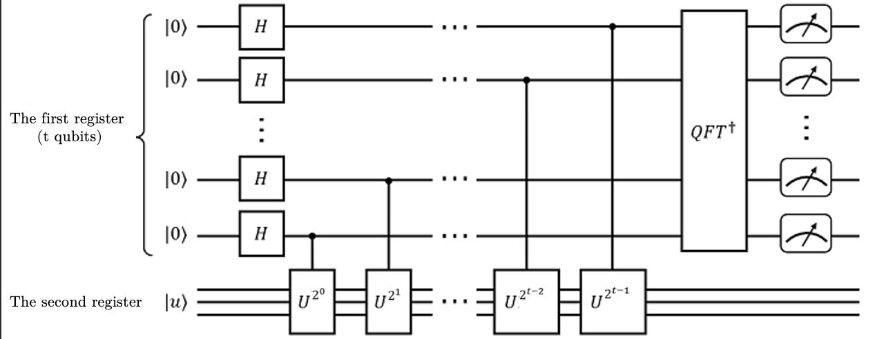
QPE
Το βασικό κύκλωμα
IEEE SB UNIVERSITY OF PATRAS

Slide 58
QPE
Αποτελέσματα
IEEE SB UNIVERSITY OF PATRAS

Slide 59
QPE
Αποτελέσματα
Η τελική κατάσταση είναι ουσιαστικά ο QFT
IEEE SB UNIVERSITY OF PATRAS

Slide 60
QPE
Αποτελέσματα
Η τελική κατάσταση είναι ουσιαστικά ο QFT
Βρίσκω την φάση χρησιμοποιώντας τον IQFT
IEEE SB UNIVERSITY OF PATRAS

Slide 61
QPE
Αποτελέσματα
Η τελική κατάσταση είναι ουσιαστικά ο QFT
Βρίσκω την φάση χρησιμοποιώντας τον IQFT
Ουσιαστικά φτάνει μόνο η φάση χωρίς το πλάτος, αφού γνωρίζω την βάση κανονικοποιήσης
IEEE SB UNIVERSITY OF PATRAS

Slide 62
QPE
Συμπεράσματα
IEEE SB UNIVERSITY OF PATRAS

Slide 63
QPE
Συμπεράσματα
Η μέτρηση της γωνίας αποτελεί την βάση των κβαντικών τεχνολογιών
IEEE SB UNIVERSITY OF PATRAS

Slide 64

QPE
Συμπεράσματα
Η μέτρηση της γωνίας αποτελεί την βάση των κβαντικών τεχνολογιών
Αυτός ο αλγόριθμος αποτελεί βάσεις και για πιο πρακτικούς-περίπλοκους αλγορίθμους
V
IEEE SB UNIVERSITY OF PATRAS

Slide 65
QPE
Συμπεράσματα
Η μέτρηση της γωνίας αποτελεί την βάση των κβαντικών τεχνολογιών
Αυτός ο αλγόριθμος αποτελεί βάσεις και για πιο πρακτικούς-περίπλοκους αλγορίθμους
Μας δίνει μια ακριβή μέτρηση γωνίας και δεν στηρίζεται σε μαθηματικές προσεγγίσεις
V
IEEE SB UNIVERSITY OF PATRAS

